Slide 1
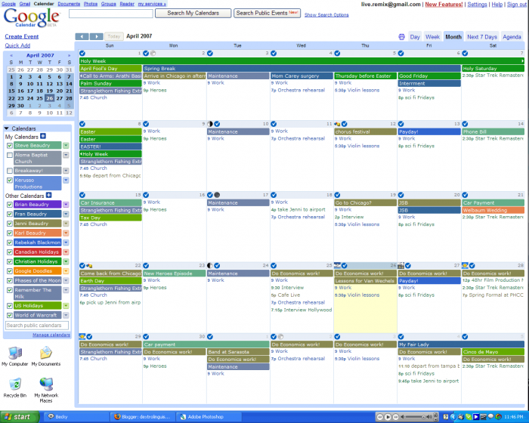
Инструкция по регистрации
в cистеме Google

Slide 2
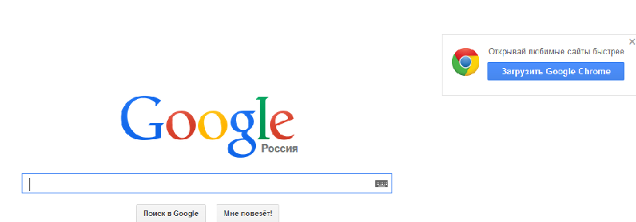
https://www.google.ru

Slide 3
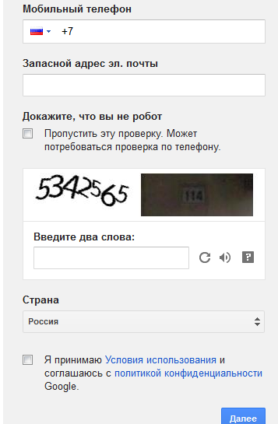
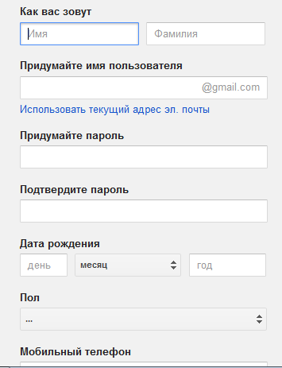
Создание календаря пустой календарь встроен в ваш аккаунт по умолчанию. Название и другие его свойства можно поменять в настройках календаря (выпадающее меню справа от названия календаря → Настройки календаря).

Slide 4
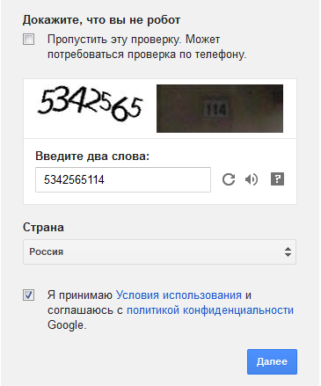
Создание календаря пустой календарь встроен в ваш аккаунт по умолчанию. Название и другие его свойства можно поменять в настройках календаря (выпадающее меню справа от названия календаря → Настройки календаря)

Slide 5
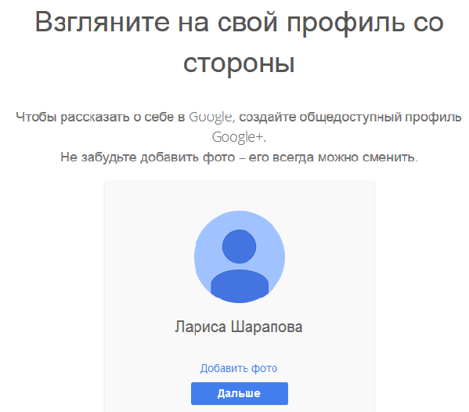
Общие настройки календаря (Мои календари → Настройки → Общие). Эти настройки будут относиться ко всем вашим календарям сразу . Обратите внимание на настройки часового пояса, их необходимо установить, иначе напоминания могут прийти к вам на почту уже после окончания мероприятия.

Slide 6
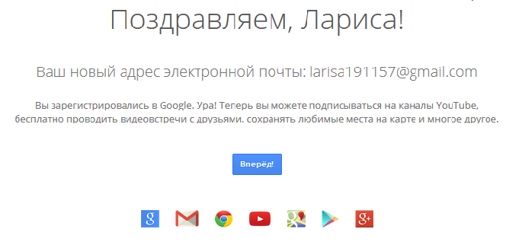
Общие настройки календаря (Мои календари → Настройки → Общие). Эти настройки будут относиться ко всем вашим календарям сразу . Обратите внимание на настройки часового пояса, их необходимо установить, иначе напоминания могут прийти к вам на почту уже после окончания мероприятия.

Slide 7
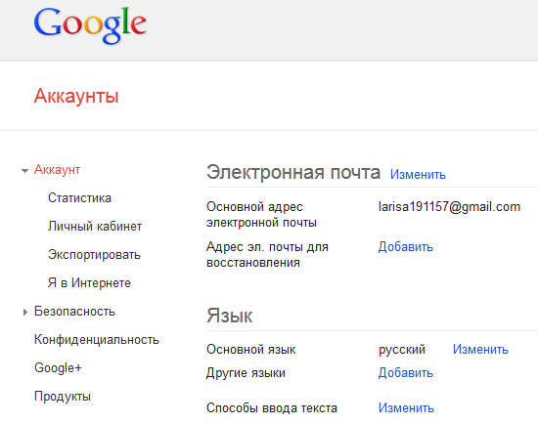
Вкладка Календари позволяет: Создать новый календарь Импортировать календарь Экспортировать календарь Открыть доступ к календарю

Slide 8
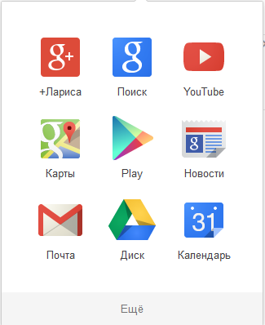
Ввести данные календаря Название календаря Описание Местоположение Доступ (общий, для отдельных пользователей) Настройка разрешений

Slide 9
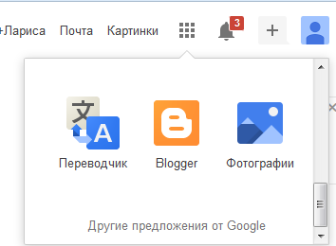
Создание мероприятия При щелчке мыши в любом месте календаря открывается форма для редактирования мероприятия (название, время начала и т.д.). Установить цвет и настроить статус Настроить напоминания: электронная почта или всплывающее окно Также прямо из календаря можно выслать приглашения на мероприятие

Slide 10
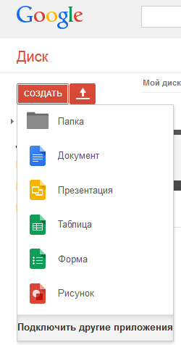
Режимы просмотра календаря В верхнем правом углу расположены кнопки режимов просмотра календаря: День, Неделя, Месяц, 4 дня, а также Повестка дня. Можно напечатать календарь, обновить. С помощью кнопки Задачи открывается панель Задачи, кнопка действия позволяет добавлять задачи, сортировать, посмотреть выполненные задачи

Slide 11
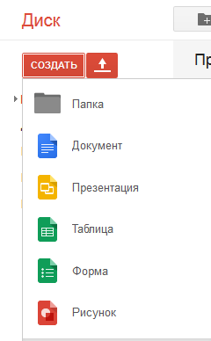
Лаборатория Google календаря В настройках календаря, вкладка Лаборатория можно попробовать новые функции календаря, например: прикрепление материалов размещенных в Документах Google. Сохранить изменения

Slide 12
Лаборатория Google календаря После добавления функции, при создании мероприятия, в окне появится Строка Приложение - Добавить документ Google

Slide 13
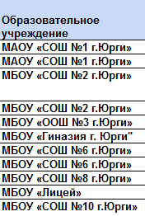
Как встроить календарь на сайт В списке календарей слева нажмите кнопку со стрелкой вниз рядом с соответствующим календарем и выберите команду Настройки календаря. Скопируйте код iframe из раздела Вставить этот календарь. Чтобы встроить календарь на свой веб-сайт, добавьте этот код. Можно настроить цвет, размер и отобразить мероприятия из нескольких календарей

Slide 14
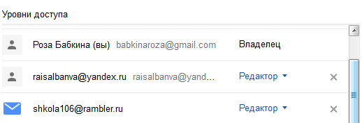
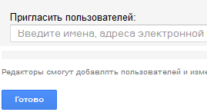
Как встроить календарь на сайт В списке календарей слева нажмите кнопку со стрелкой вниз рядом с соответствующим календарем и выберите команду Настройки календаря. Скопируйте код iframe из раздела Вставить этот календарь. Чтобы встроить календарь на свой веб-сайт, добавьте этот код. Можно настроить цвет, размер и отобразить мероприятия из нескольких календарей

Slide 15
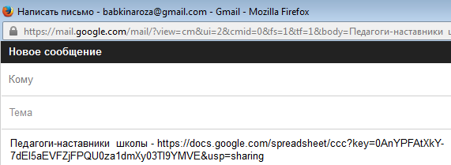
Настройка параметров встроенного календаря Чтобы отобразить мероприятия из нескольких календарей в одном встроенном календаре, в разделе Отображаемые календари установите флажки для всех календарей, которые хотите отображать.

Slide 16
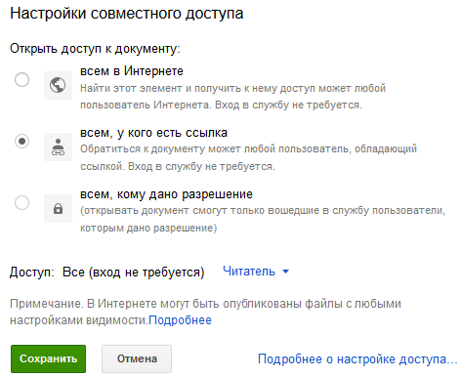
http://gallery.techarena.in/data/511/medium/Desktop_Calendar.png

